Slide 1


היחידה להערכת עובדי הוראה
ומנהלים
הערכת מתמחים
תשפ"ה
Notes:
Illustration by freepik

Slide 2
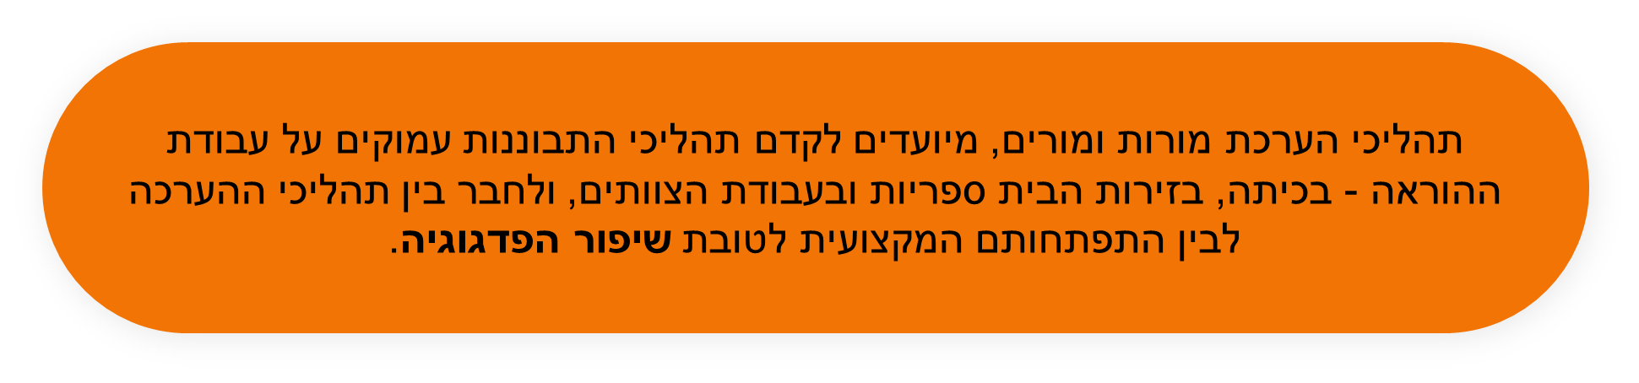

Slide 3

מנהיגות פדגוגית
כלי אבחוני- למורה ולמוסד החינוכי
קשר בין אישי
מסלול התפתחותי
ליווי והעצמה
תוכנית עבודה ומענים
התמדת עובדי הוראה
Notes:
ההזדמנויות בהערכה מרכיבים את הפרמטרים של מנהיגות פדגוגית

Slide 4


תהליך הערכת עובדי הוראה מאפשר למנהלת ללמוד........
מה אני יכולה ללמוד על בית הספר מתהליכי הערכת עובדי הוראה?
מה אני יכולה ללמוד על עצמי מתהליכי הערכת עובדי הוראה?
Notes:
תרבות הערכה- הערכת עובדי הוראה כחלק מההערכה פנימית -עקרונות בהערכה מעצבת הקבלה להערכת תלמידים (ראמה)- ההזדמנויות בתהליכי הערכה
. הערכה כחלק בלתי נפרד מההוראה ומהלמידה-תכננו מראש ובאופן משולב את ההוראה, הלמידה וההערכה והגדירו היטב את המטרות והיעדים של כל אחת מהן.
שותפות לומדים בהערכה לקידום הכוונה עצמית בלמידה
בחירה והתאמה של דרכי ההערכה
משוב מקדם למידה
בסוף הצגת הנושא: למה לך להעריך? מה אתה מרוויח מזה ?

Slide 5
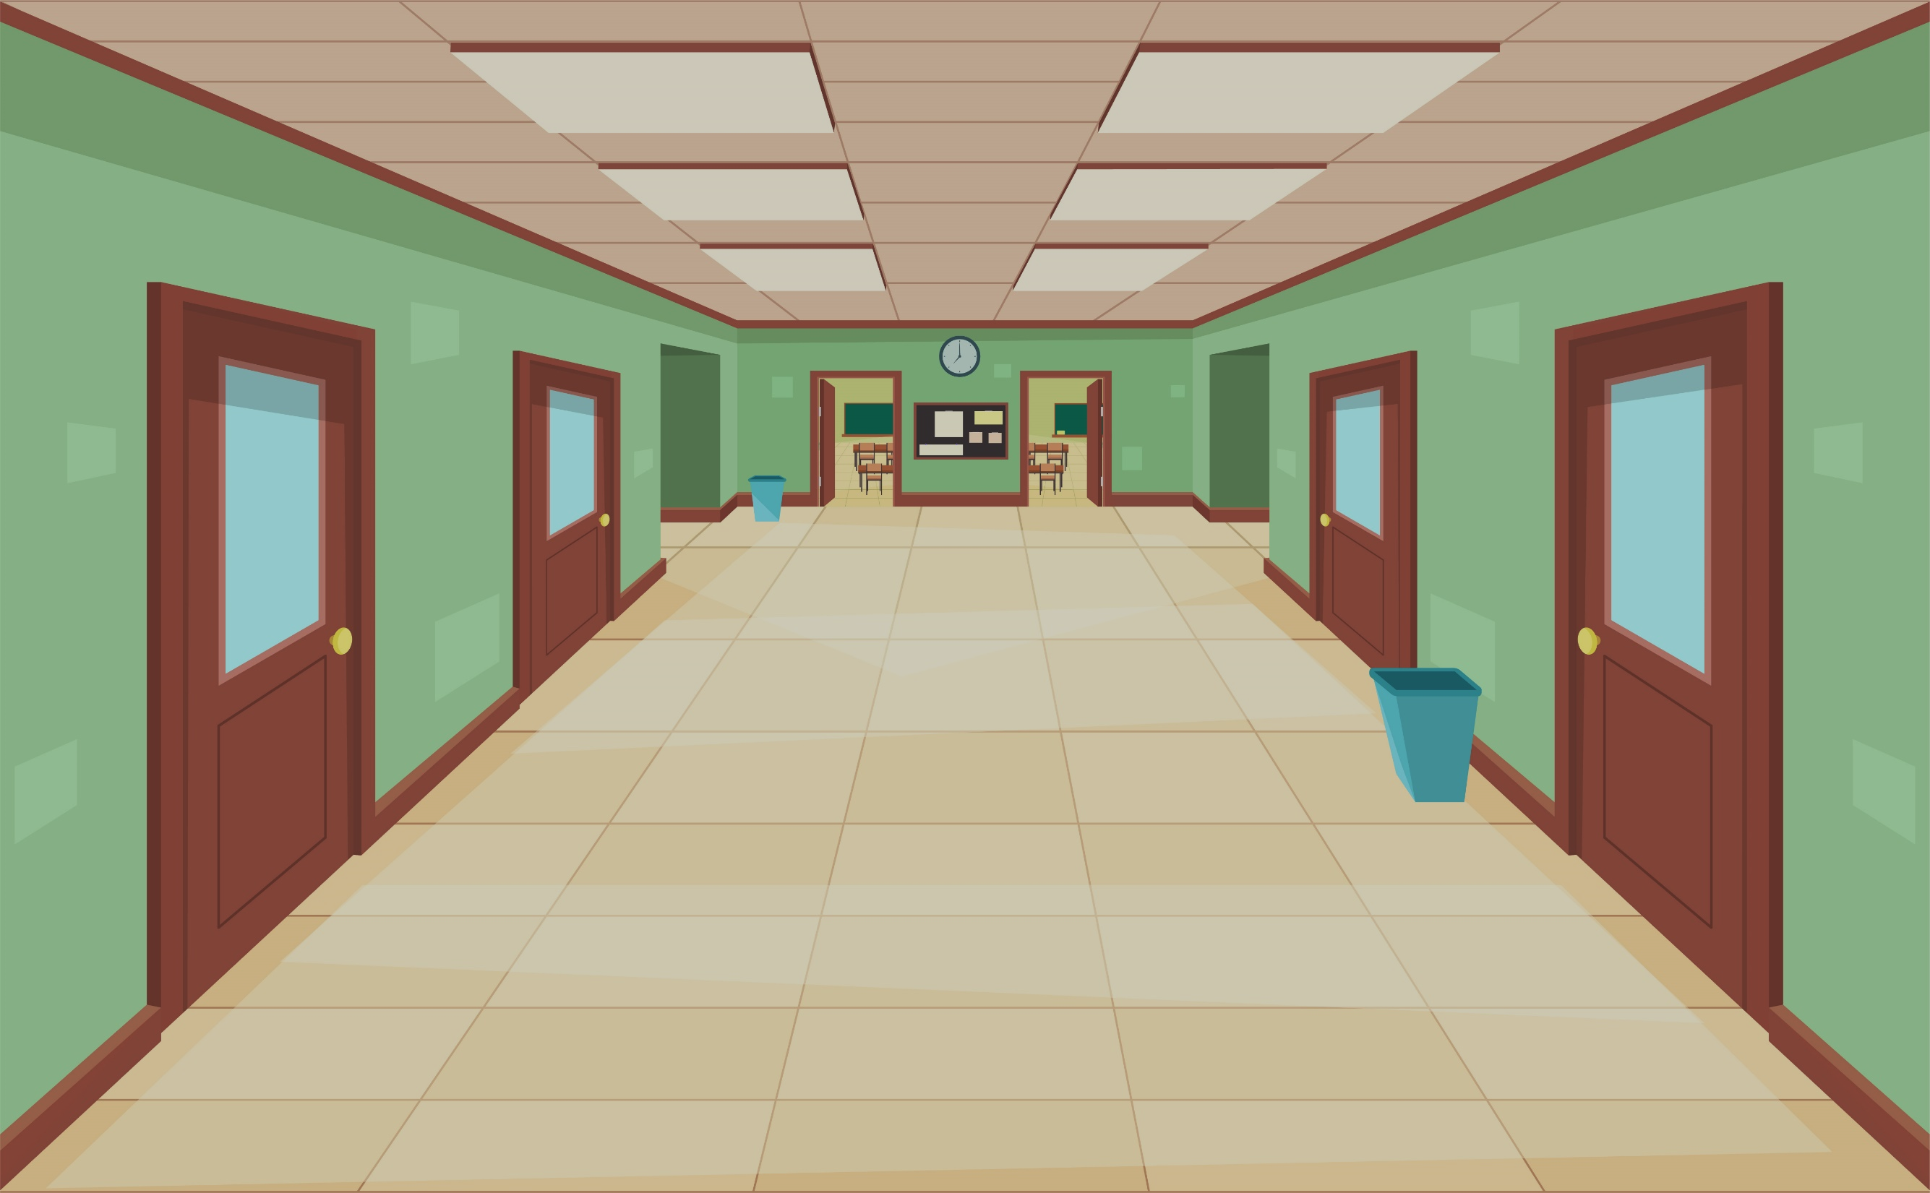
ללמוד על הניהול שלי.
עם אילו מורים התחלתי את ההערכה?
מה ואת מי נמנעתי מלהעריך?
האם שיתפתי את המורים בתכנון תהליך הערכתם?
האם התייחסתי להערכה עצמית של המורים ? כיצד?
האם הצלחתי לטפל בהתנגדויות?
מה עשיתי עם החוזקות והקשיים שזיהיתי?
האם שאלתי שאלות או ייעצתי בתהליכי הערכה?
האם אני חושבת שאני יודעת להעריך? מה העדויות לכך?
האם היה לי קל/קשה לשמוע שמורים אינם מסכימים עם דעתי?
מהן החוזקות שלי ומה נדרש ממני לשפר בניהול שלי בעקבות התנהלותי בתהליכי הערכה ובכלל
Notes:
עם אילו מורים התחלתי את ההערכה?
מה ואת מי נמנעתי מלהעריך?
האם שיתפתי את המורים בתכנון תהליך הערכתם?
האם התייחסתי להערכה עצמית של המורים ? כיצד?
האם הצלחתי לטפל בהתנגדויות?
מה עשיתי עם החוזקות והקשיים שזיהיתי?
האם שאלתי שאלות או ייעצתי בתהליכי הערכה?
האם אני חושבת שאני יודעת להעריך? מה העדויות לכך?
האם היה לי קל/קשה לשמוע שמורים אינם מסכימים עם דעתי?
מהן החוזקות שלי ומה נדרש ממני לשפר בניהול שלי בעקבות התנהלותי בתהליכי הערכה ובכלל

Slide 6
.
ללמוד על בית הספר
כיצד המורים מקבלים את תהליכי הערכה?
מהן נקודות החוזק שבולטות אצל מורים כפרטים?
מהן חוזקות צוות בית הספר ומה נדרש לשפר בעקבות ממצאי תהליכי הערכה?
מהן הנקודות לשיפור שבולטות בצוות בית הספר?
מהן הנקודות לשיפור העולות אצל המורים כפרטים?
מה נעשה לקידום החוזקות ולשיפור הקשיים בעקבות תהליכי הערכה?
האם תוכנית הפיתוח המקצועי לשנה זו ומעני הגפן מותאמים למה שעולה מההערכות עד כה?
Notes:
כיצד המורים מקבלים את תהליכי הערכה?
מהן נקודות החוזק שבולטות אצל מורים כפרטים?
מהן חוזקות צוות בית הספר ומה נדרש לשפר בעקבות ממצאי תהליכי הערכה?
מהן הנקודות לשיפור שבולטות בצוות בית הספר?
מהן הנקודות לשיפור העולות אצל המורים כפרטים?
מה נעשה לקידום החוזקות ולשיפור הקשיים בעקבות תהליכי הערכה?
האם תוכנית הפיתוח המקצועי לשנה זו ומעני הגפן מותאמים למה שעולה מההערכות עד כה?

Slide 7




איך מעריכים?
מודלינג
באופן בו תרצו שיעריכו את עבודתכם, ובאופן שבו תרצו שהמורים יעריכו את תלמידיהם
קשרים אישיים
פדגוגיה
לקריאה והרחבה

Slide 8
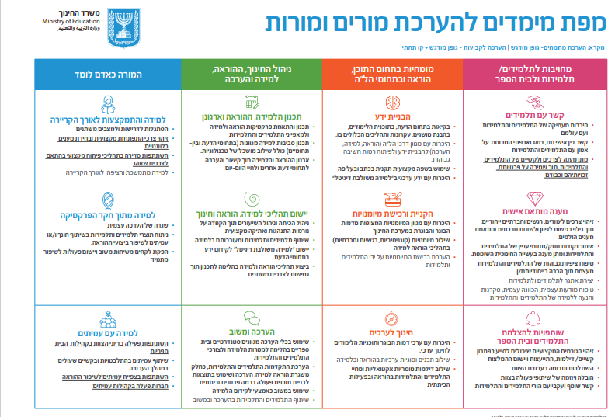
Notes:
מפת המימדים היא כלי ניהולי ....
להרחיב על תיאורי התנהגויות ולהזכיר את המסמך שך תיאורי התנהגויות.ההערכה מתקיימת באמצעות מפת ממדים, בהלימה לדמות המורה המצופה במערכת החינוך. ממדי על ממדים ותיאורי התנהגויות
מתמחה על מה מעריכים?
קביעות?
קדום?

Slide 9

תשומות
שלבי הערכה
הצגת מודל ההערכה בפני חדר המורים/ (מומלץ)
שיחת פתיחה עם כל אחד מהמוערכים לתכנון משותף של תהליך הערכה
פעילויות
שיחת סיכום של המעריך עם המוערך על הערכה ושיגור ההערכה
ביצוע תהליך ההערכה בהלימה לתכנון
תפוקות
Notes:
Illustration by freepik

Slide 10

תהליך הערכה בשנת ההתמחות
שיחה של המנהל עם המתמחה אודות הנדרש בהערכה
לכל תצפית נדרש לקיים שיחת הכנה לפניי ומשוב אחריי
מחצית ראשונה:
שתי תצפיות + משוב ע"י חונך
תצפית + משוב ע"י מנהל
המשוב יכלול: ציון נקודות חוזק, נקודות לשיפור, מה נדרש עבור השיפור ותפקודו הכללי של המתמחה (במידת האפשר במערכת המקוונת , אם לא ידני) .
משוב אמצע שנתי
עד 15 בפברואר
מחצית שנייה:
שתי תצפיות+ משוב ע"י חונך
תצפית+ משוב ע"י מנהל
המשוב יכלול: משוב על תפקודו הכולל + ההמלצה. הערכה במערכת המקוונת.
הערכה מסכמת
עד 30 ביוני
דגשים
בהערכת מתמחה על החינוך הגופני חובה לערב מפקח חנ"ג
בהערכת מתמחה מקצועי, חשוב לשתף בהערכה מדריך מחוזי / מפקח
מתמחה של"ח
המלצות
סיים את שנת ההתמחות בהצלחה
חזרה על שנת ההתמחות על כל מרכיביה

Slide 11
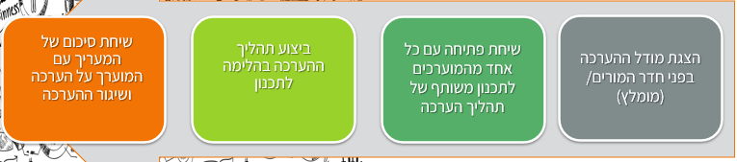
שלבים להובלת שיחת הפתיחה
שלב בשיחה | דגשים והנחיות
תיאור קצר של התהליך ומטרותיו | יש בתהליך הזדמנות הדדית ללמידה והתפתחות מקצועית לצד הזדמנות לדיאלוג, לרפלקציה ולהערכה עצמית.
תיאום ציפיות לקראת התהליך | שאלות מנחות: • מה חשוב לך שיקרה בתהליך? מה לא היית רוצה שיקרה? • מה עשוי לקדם את התהליך או לבלום אותו? • לי חשוב... הציפייה שלי ממך היא
עיון משותף במפת הממדים | פתחו את מפת הממדים, עיינו בממדים השונים יחד לאור הנקודות האלה: • נקודות חוזקה • נקודות ללמידה ולשיפור • חיבור ליעדי בית הספר • חיבור לתהליכי התפתחות מקצועית ברמה בית ספרית • אחר ודא שהממדים הנבחרים מביאים לידי ביטוי את בחירתך ואת בחירת המורה
בחירת זירות וראיות שבהם הממדים הנבחרים באים לידי ביטוי | שאלות מנחות: • איפה אפשר ללמוד על מה שאתה עושה בהקשר הזה? לי חשוב להגיע לזירת... • אילו ראיות אפשר לאסוף (מסמכים, חומרי למידה, מערכי שיעור, מבחנים, תיעוד שיחות, מחברות, אתר כיתתי ועוד) שילמדו על התהליכים שאתה עושה? כיצד ראיות אלו עשויות להאיר את עבודתך? לי חשוב לעיין ב.
קביעת לו"ז להתבוננות בזירות הנבחרות | הקפידו על מסגרת זמנים שתאפשר התבוננות וקיום שיחה רפלקטיבית בסמיכות להתבוננות.
שיחת פתיחה- לפני תהליך הערכה (המלצה לנקודות לשיח לשיח )
Notes:
אפשר לתת את מסמך תיאורי התנהגות

Slide 12
תצפית בשיעור
שלב | דגשים והנחיות
שיחת הכנה לתצפית | תבוצע על ידי המעריך באותה התצפית (המנהל או החונך ) תתקיים מספר ימים לפני התצפית על מנת שלמתמחה יהיה מספיק זמן להתכונן לתצפית השיחה תידון בהתייחסות לטיוטת תכנון שיעור שיביא המתמחה, דיוק במטרות, בדרכי עבודה, באופן וכיצד נדע שמטרות השיעור הושגו ועוד
תצפית | לשיעור יכול להכנס רק המעריך המורשה יש לקיים תצפית לכל אורך השיעור מומלץ לתעד את התצפית במלואה, כולל אמירות, התנהגויות, חלוקת זמנים ועוד
משוב על התצפית | יתקיים בנוכחות המעריך בלבד יתקיים בסמוך למועד התצפית (ביום התצפית , או ימים בודדים לאחריה ) מומלץ לבקש מהמתמחה להגיע מוכן לשיחה –לדוגמא , שיכין את עצמו למגוון שאלות : מה דעתו על השיעור, האם הושגו המטרות, כיצד הוא יודע זאת?, מה היה טוב בשיעור ולמה, מה היה פחות טוב ולמה? התייחסות לחלוקת הזמנים, עבודה דיפרנציאלית ועוד . חשוב לתת למתמחה לפתוח את השיחה ורק לאחריה להתייחס לדבריו ולתצפית חשוב לתת דוגמאות לכל דבר שנאמר לחשוב מראש על מענים שניתן לתת למתמחה, על מנת שיוכל להשתפר והכי חשוב-שהשיחה תתקיים באווירה טובה ובכוונה לסייע ולקדם
ביצוע תהליך הערכה - הרחבה
Notes:
אפשר לתת את מסמך תיאורי התנהגות

Slide 13
הערכה מיטבית
הערכה דיאלוגית –משוב מתמיד
המורים שותפים בתהליך, בבנייתו, ובסיכומו
מנהלי בתי הספר הינם האחראים לביצוע הערכה
מתקיימת רפלקציה מתמדת של המוערך
הערכה על פי
הנוהל
קיים קשר ברור בין שנצפה בתהליך ההערכה לבין המענים וההמלצה
תהליך הערכה יבוצע בהוגנות ובשקיפות
ההערכה תתבסס על מגוון זירות וייצוגים המלמדים על עבודת ההוראה

Slide 14

למי פונים לסיוע?
מתמחים:
פורטל
מוקד-*6552
מנהלים ומפקחים:
מדריכת הערכה- יפית נרבט,
050-3844424 yafitna@education.gov.il

